Slide 1





Doctorado en Ingeniería y Ciencias Ambientales - DICA
Curso:
Diseño y Análisis de Experimentos en Ingeniería y Ciencias Ambientales
Tema:
Práctica 4: Pruebas estadísticas (DBCA)
Docente:
-PhD. Christian René Encina Zelada
Estudiantes:
-Agatha Prado Gárate
-Gustavo De la Cruz Montalvo
-Jhonsy O. Silva López
-José Zevallos Ruiz
24 septiembre de 2024, LIMA – PERÚ

Slide 2






Contenido
1. Artículo
2. Objetivos
3. Marco teórico
4. Metodología
5. Resultados
6. Conclusiones y recomendaciones
Curso Diseño y Análisis de Experimentos en Ingeniería y Ciencias Ambientales

Slide 3
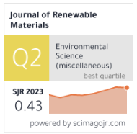
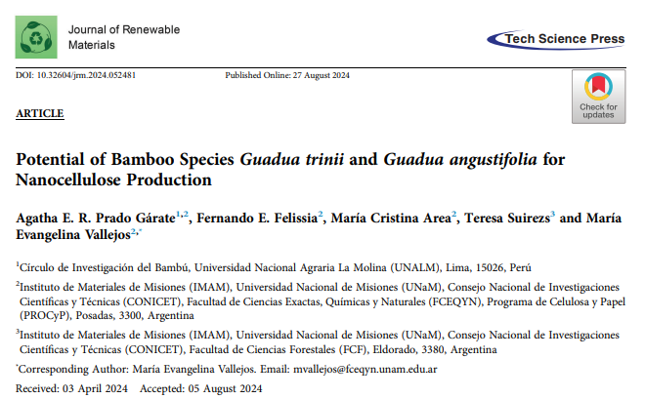
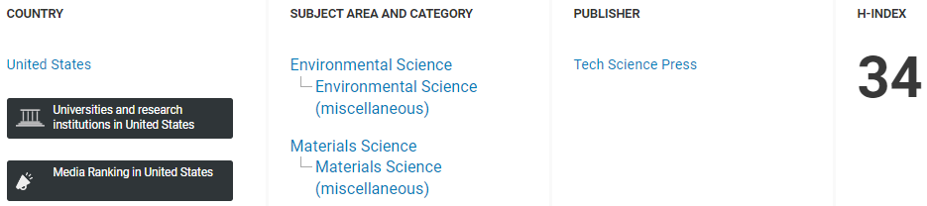
1. Artículo
Prado et al. (2024)
doi:10.32604/jrm.2024.052481
Curso Diseño y Análisis de Experimentos en Ingeniería y Ciencias Ambientales

Slide 4
2. Objetivos
Objetivo general
Aplicar pruebas estadísticas para analizar y comparar datos de tamaños de fibras evaluados con el equipo Bauer McNett, utilizando como base el artículo " Potential of Bamboo Species Guadua trinii and Guadua angustifolia for Nanocellulose Production"".
Objetivos específicos
Implementar el Diseño de Bloques Completos al Azar (DBCA) para controlar la variabilidad entre los bloques y facilitar la aplicación de métodos estadísticos rigurosos en el análisis de los datos de tamaño de fibras.
Aplicar el análisis de varianza (ANOVA) para determinar la existencia de diferencias significativas en el tamaño de las fibras de bambú, complementado con las pruebas de normalidad de Shapiro-Wilk y de homogeneidad de varianzas de Bartlett.
Realizar un análisis post-hoc mediante la prueba de Tukey para identificar comparaciones significativas entre las especies de bambú, y aplicar la prueba de Durbin-Watson para verificar la independencia de los residuos en el modelo.
Curso Diseño y Análisis de Experimentos en Ingeniería y Ciencias Ambientales

Slide 5
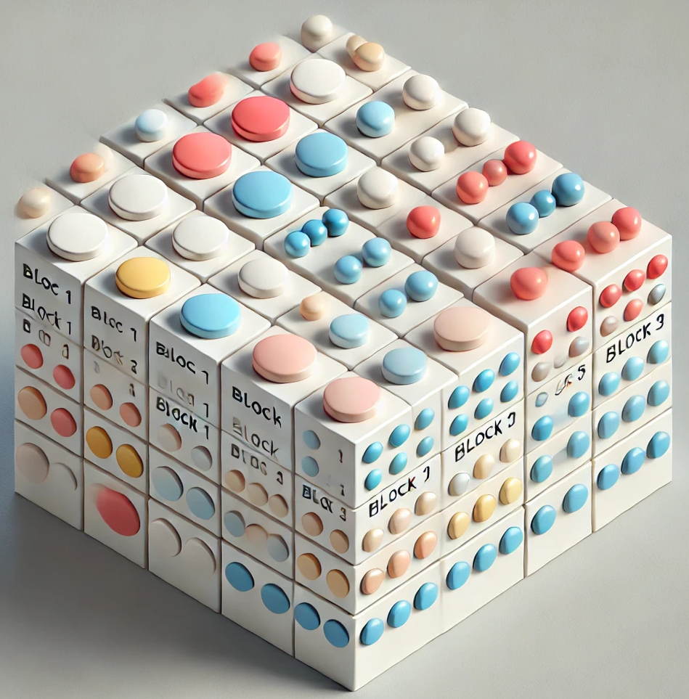
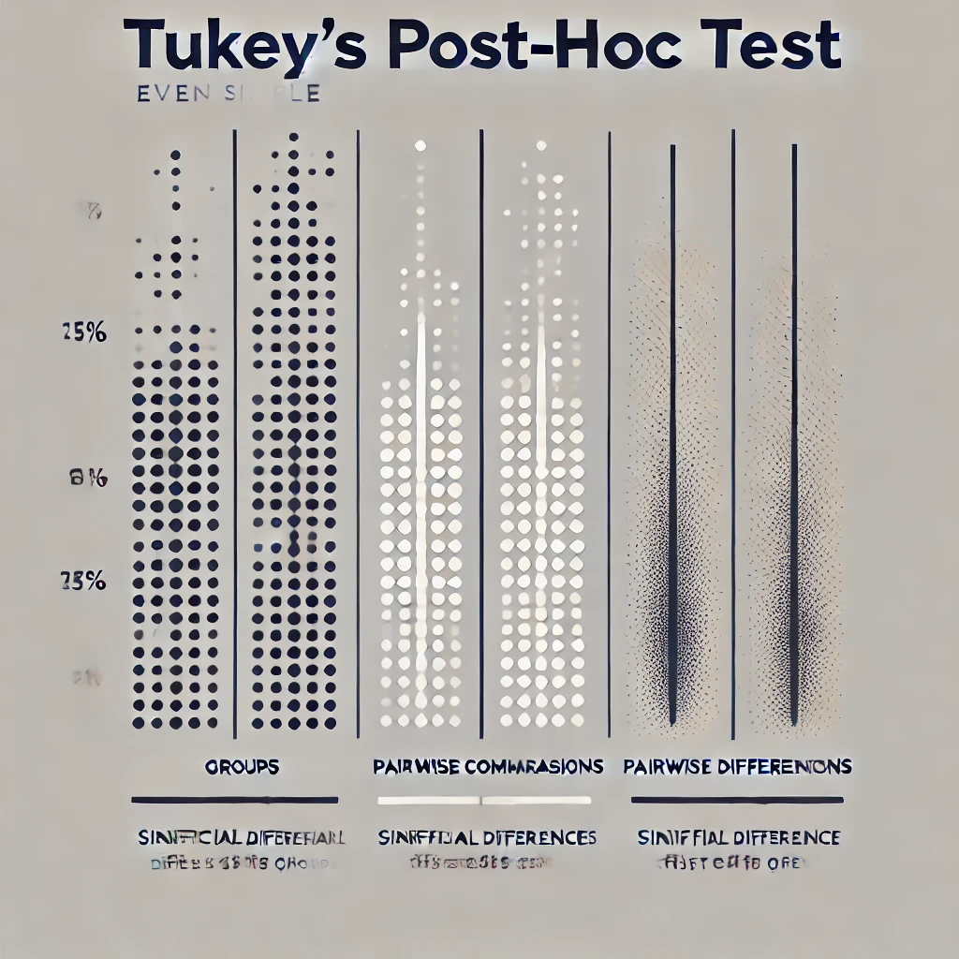
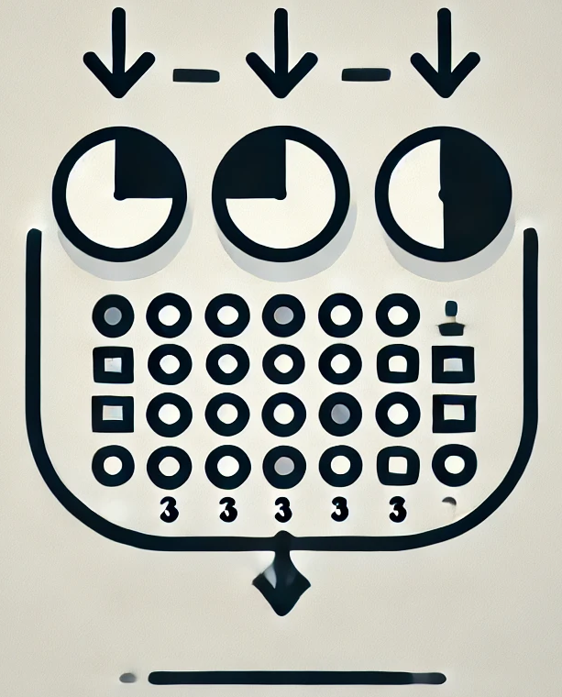
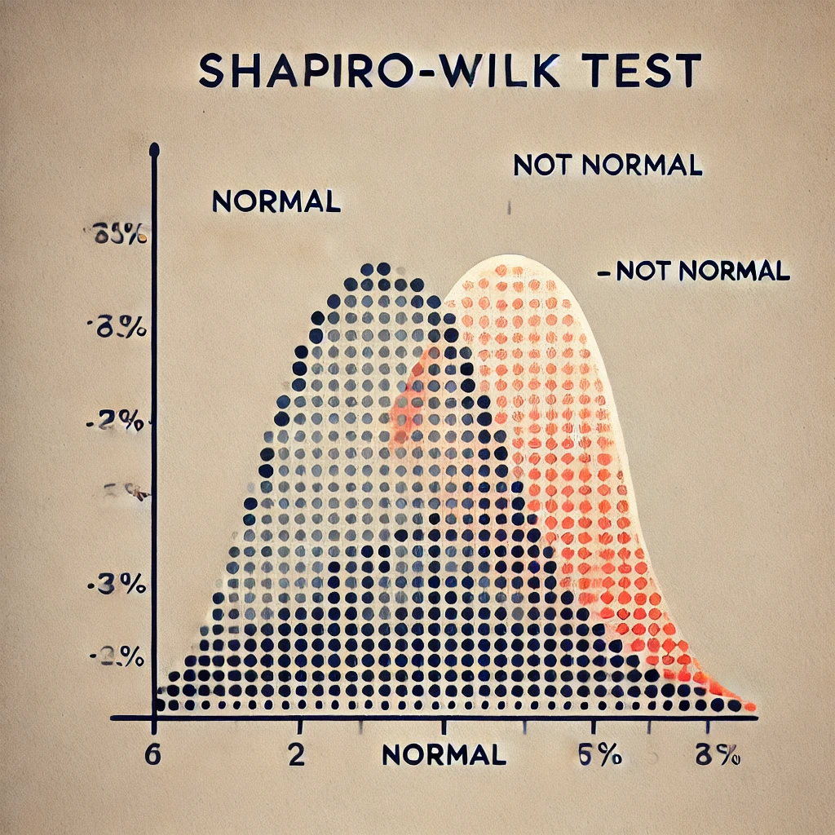
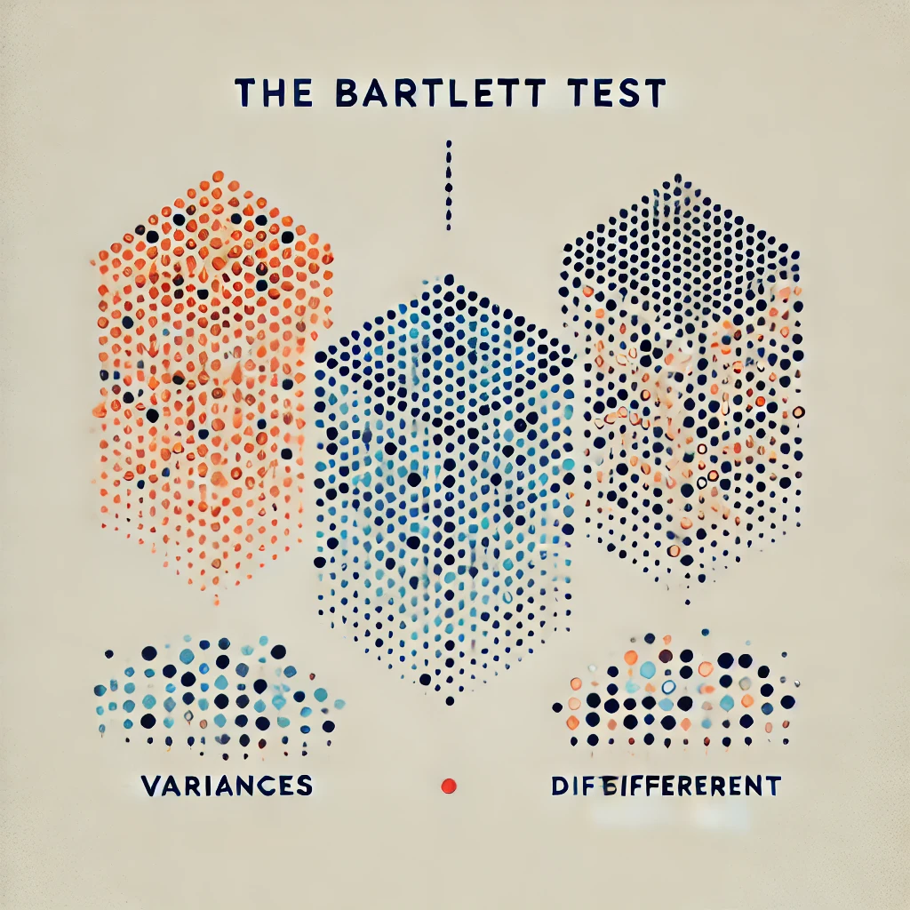
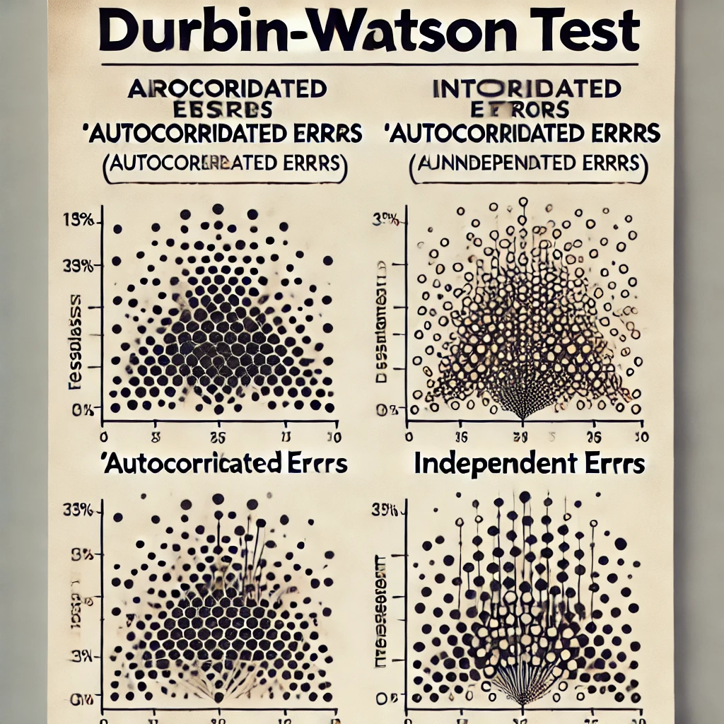
DBCA
3. Marco teórico
DBCA (Diseño de Bloques Completos al Azar)
ANOVA (Análisis de varianza)
Prueba Shapiro-Wilk
Prueba de Bartlett
Prueba de Tukey
Prueba de Durbin-Watson
ANOVA
EQUAL VARIANCES
DIFFERENT VARIANCES
AUTOCORRELATED ERRORS
INDEPENDENT ERRORS
Curso Diseño y Análisis de Experimentos en Ingeniería y Ciencias Ambientales

Slide 6
4. Metodología
Curso Diseño y Análisis de Experimentos en Ingeniería y Ciencias Ambientales

Slide 7
4. Metodología
Curso Diseño y Análisis de Experimentos en Ingeniería y Ciencias Ambientales

Slide 8
5. Resultados
Curso Diseño y Análisis de Experimentos en Ingeniería y Ciencias Ambientales

Slide 9
5. Resultados
Curso Diseño y Análisis de Experimentos en Ingeniería y Ciencias Ambientales

Slide 10
6. Conclusiones y recomendaciones
Se recomienda el uso de estas pruebas estadísticas en cualquier estudio experimental donde sea necesario garantizar la validez y la robustez de los resultados. Además, es crucial verificar que se cumplan los supuestos del modelo antes de interpretar los resultados, utilizando las pruebas de normalidad, homogeneidad de varianzas y autocorrelación para asegurar que las conclusiones derivadas del análisis sean confiables.
Curso Diseño y Análisis de Experimentos en Ingeniería y Ciencias Ambientales

Slide 11
Doctorado en Ingeniería y Ciencias Ambientales - DICA
Curso:
Diseño y Análisis de Experimentos en Ingeniería y Ciencias Ambientales
Tema:
Práctica 4: Pruebas estadísticas (DBCA)
Docente:
-PhD. Christian René Encina Zelada
Estudiantes:
-Agatha Prado Gárate
-Gustavo De la Cruz Montalvo
-Jhonsy O. Silva López
-José Zevallos Ruiz
24 septiembre de 2024, LIMA – PERÚ

